Slide 1

Aspetti informatici del Dossier formativo
Matteo Cestari Roma 05/11/2013

Slide 2

Dal 2 Dicembre 2013
Sarà data la possibilità ai professionisti iscritti ad Ordini, Collegi ed Associazioni afferenti al Co.Ge.A.P.S.
di visualizzare i crediti ECM acquisiti
di definire il proprio Dossier formativo per i triennio 2014-2016
Con il supporto di un supporto informativo dedicato ai professionisti

Slide 3
Sulla base attività oggetto di Convenzione tra Age.Nas e Co.Ge.A.P.S
In relazione alle precedenti sperimentazioni sul Dossier formativo, svolte nel 2012 in Veneto e presso l’Ordine dei Medici e Chirurghi ed Odontoiatri di Reggio Emilia
Sulla base dei lavori della sezione IV della Commissione per la formazione Continua del 2010
  Si darà dal 2/12/2013 la possibilità per tutti i professionisti registrati in Co.Ge.A.P.S di implementare in via sperimentale il proprio dossier formativo individuale per il triennio 2014-2016
Notes:
Sperimentazione Dossier individuale, inteso come elemento singolo e in ogni caso elemento di sintesi individuale anche di esigenze lavorative e di Gruppo

Slide 4
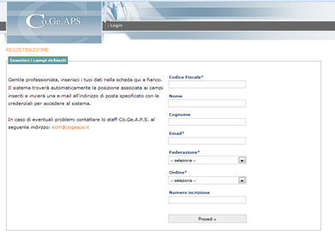
Obiettivi della sperimentazione:
Dare la possibilità di compilare il proprio dossier formativo atteso, per il prossimo triennio (2014-2016)
a tutti i professionisti presenti in Co.Ge.A.P.S. previa semplice registrazione

Slide 5
Vantaggi per il sistema
La compilazione ipotetica di tutti i dossier formativi costituisce la formazione aggregata attesa da parte dei professionisti per il prossimo triennio.
Domanda aggregata di formazione potrebbe essere aspetto importante per gli organizzatori di formazione, per ottimizzare l’incontro tra domanda e offerta formativa.
Possibilità per il Professionista in quanto stakeholder del sistema di esprimere la formazione attesa.

Slide 6
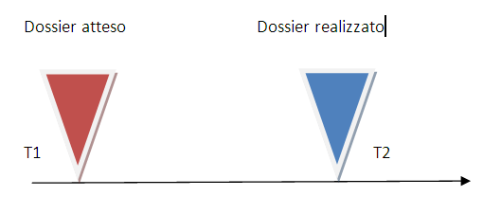
Il Dossier atteso ….
Il Dossier individuale, all’inizio del triennio è l’indicazione della formazione attesa dal Professionista.
IL DF ‘ATTESO’, è il dossier, che il professionista, in accordo con le strutture di riferimento (in qualità di dipendente o libero Professionista) intende sviluppare.
E’ evidenza che le risultanze del dossier ‘realizzato’ potrebbero differire dal dossier atteso. Potrebbe succedere che il professionista non sviluppi e comunichi un dossier atteso, dando luogo comunque ad un dossier ‘realizzato’.
Realisticamente il sistema, in assenza di norme di diritto, al momento non impone l’elaborazione preventiva del dossier da parte del Professionista. , pertanto in un ottica di certificazione il sistema ipotizzato deve permettere anche una elaborazione e certificazione a posteriori

Slide 7
Obiettivi formativi: elemento chiave del modello del dossier formativo definito dal Gruppo di lavoro (Sez. 4 della CNFC)
Accordo Stato Regione (istituzioni) definiscono Obiettivi formativi nell’accordo Stato Regioni
Il Professionista prevede la propria formazione tenendo conto degli obiettivi formativi
Provider definiscono e organizzano eventi che rispondono ad Obiettivi formativi definiti
Il professionista sceglie l’evento formativo sulla base dell’obiettivo formativo definito
L’ordine Collegio e Associazione valuta la corrispondenza tra formazione in aree e obiettivi attesi e formazione realizzata

Slide 8
Dossier
Report
Evento
L’elemento comune nelle fasi del processo ECM sono gli obiettivi formativi
definiti nell’accordo. Stato Regione.

Slide 9
Provider
Stabilisce ob. per un evento formativo
Corso A
Obiettivo 29
Dossier Professionista
Area 1
Obiettivo 28
Obiettivo 29
Area2
Obiettivo 27
obiettivo 26
Area3
Obiettivo 15
Report partecipazione
Professionista
Corso A
Obiettivo 29

Slide 10
Come si costruisce il Dossier; (aree formative e relativo peso, selezione obiettivi)
L’applicativo del Dossier Formativo Individuale disponibile in Co.Ge.A.P.S presenta si avvale 3 specifiche sezioni:
  1. Anagrafica
  profilo anagrafico con l’indicazione del profilo professionale,
  la collocazione lavorativa
  il curriculum dell’operatore
  2. Programmazione
  fabbisogno formativo individuale definito in rapporto al profilo e alle aree di competenza dell’operatore e alle caratteristiche dell’attività clinico-assistenziale svolta
  3. Realizzazione/Evidenze
  evidenze relative all’attività di formazione effettuata
  La quarta sezione ‘Valutazione’ verrà attivata successivamente nel corso del triennio al momento opportuno, per la valutazione a cura di ordini, Collegi ed Associazioni..

Slide 11
La composizione del DF
Il dossier formativo individuale prevedere di ricondurre la formazione in ambito di:
COMPETENZE PROFESSIONALI
COMPETENZE DI PROCESSO RELAZIONALI/ COMUNICAT.
COMPETENZE DI SISTEMA
La formazione prevista nel dossier formativo deve essere codificata secondo gli Obiettivi formativi stabiliti (Accordo Stato-Regioni 2009, 2012 e determina 17/07/2013) ora univocamente collegati alle aree.

Slide 12
Gli obiettivi, tecnico professionali (13), in ultima istanza:
EPIDEMIOLOGIA - PREVENZIONE E PROMOZIONE DELLA SALUTE CON ACQUISIZIONE DI NOZIONI TECNICO-PROFESSIONALI
CONTENUTI TECNICO-PROFESSIONALI (CONOSCENZE E COMPETENZE) SPECIFICI DI CIASCUNA PROFESSIONE, DI CIASCUNA SPECIALIZZAZIONE E DI CIASCUNA ATTIVITÀ ULTRASPECIALISTICA. MALATTIE RARE
MEDICINE NON CONVENZIONALI: VALUTAZIONE DELL'EFFICACIA IN RAGIONE DEGLI ESITI E DEGLI AMBITI DI COMPLEMENTARIETA'
TEMATICHE SPECIALI DEL SSN E SSR ED A CARATTERE URGENTE e/o STRAORDINARIO INDIVIDUATE DALLA COMMISSIONALE NAZIONALE PER LA FORMAZIONE CONTINUA E DALLE REGIONl/PROVINCE AUTONOME PER FAR FRONTE A SPECIFICHE EMERGENZE SANITARIE CON ACQUISIZIONE DI NOZIONI DI TECNICO-PROFESSIONALI
TRATTAMENTO DEL DOLORE ACUTO E CRONICO. PALLIAZIONE
FRAGILITA' (MINORI, ANZIANI, TOSSICO-DIPENDENTI, SALUTE MENTALE) TUTELA DEGLI ASPETTI ASSISTENZIALI E SOCIO-ASSISTENZIALI
SICUREZZA ALIMENTARE E/O PATOLOGIE CORRELATE
SANITÀ VETERINARIA
FARMACO EPIDEMIOLOGIA, FARMACOECONOMIA, FARMACOVIGILANZA
SICUREZZA AMBIENTALE E/O PATOLOGIE CORRELATE
SICUREZZA NEGLI AMBIENTI E NEI LUOGHI DI LAVORO E PATOLOGIE CORRELATE
IMPLEMENTAZIONE DELLA CULTURA E DELLA SICUREZZA IN MATERIA DI DONAZIONE TRAPIANTO
INNOVAZIONE TECNOLOGICA: VALUTAZIONE, MIGLIORAMENTO DEI PROCESSI DI GESTIONE DELLE TECNOLOGIE BIOMEDICHE E DEI DISPOSITIVI MEDICI. HEALTH TECHNOLOGY ASSESSMENT

Slide 13
Gli obiettivi, di processo (12), in ultima istanza:
DOCUMENTAZIONE CLINICA. PERCORSI CLINICO-ASSISTENZIALI DIAGNOSTICI E RIABILITATIVI, PROFILI DI ASSISTENZA - PROFILI DI CURA
APPROPRIATEZZA PRESTAZIONI SANITARIE NEI LEA. SISTEMI DI VALUTAZIONE, VERIFICA E MIGLIORAMENTO DELL'EFFICIENZA ED EFFICACIA
LA COMUNICAZIONE EFFICACE INTERNA, ESTERNA, CON PAZIENTE. LA PRIVACY ED IL CONSENSO INFORMATO
INTEGRAZIONE INTERPROFESSIONALE E MULTIPROFESSIONALE, INTERISTITUZIONALE
INTEGRAZIONE TRA ASSISTENZA TERRITORIALE ED OSPEDALIERA
MANAGEMENT SANITARIO. INNOVAZIONE GESTIONALE E SPERIMENTAZIONE DI MODELLI ORGANIZZATIVI E GESTIONALI (vedi nota 1)
ASPETTI RELAZIONALI (LA COMUNICAZIONE INTERNA, ESTERNA, CON PAZIENTE) E UMANIZZAZIONE DELLE CURE
METODOLOGIA E TECNICHE DI COMUNICAZIONE SOCIALE PER LO SVILUPPO DEI PROGRAMMI NAZIONALI E REGIONALI DI PREVENZIONE PRIMARIA
ACCREDITAMENTO STRUTTURE SANITARIE E DEI PROFESSIONISTI. LA CULTURA DELLA QUALITA'
MULTICULTURALITA' E CULTURA DELL' ACCOGLIENZA. NELL' ATTIVITÀ SANITARIA
EPIDEMIOLOGIA - PREVENZIONE E PROMOZIONE DELLA SALUTE CON ACQUISIZIONE DI NOZIONI DI PROCESSO
TEMATICHE SPECIALI DEL SSN E SSR ED A CARATTERE URGENTE e/o STRAORDINARIO INDIVIDUATE DALLA COMMISSIONALE NAZIONALE PER LA FORMAZIONE CONTINUA E DALLE REGIONI/PROVINCE AUTONOME PER FAR FRONTE A SPECIFICHE EMERGENZE SANITARIE CON ACQUISIZIONE DI NOZIONI DI PROCESSO

Slide 14
Gli obiettivi, di sistema (8), in ultima istanza:
APPLICAZIONE NELLA PRATICA QUOTIDIANA DEI PRINCIPI E DELLE PROCEDURE DELL'EVIDENCE BASED PRACTICE (EBM - EBN - EBP)
LINEE GUIDA - PROTOCOLLI - PROCEDURE
PRINCIPI, PROCEDURE E STRUMENTI PER IL GOVERNO CLINICO DELLE ATTIVITÀ SANITARIE
LA SICUREZZA DEL PAZIENTE. RISK MANAGEMENT
ETICA, BIOETICA E DEONTOLOGIA
ARGOMENTI DI CARATTERE GENERALE: INFORMATICA E LINGUA INGLESE SCIENTIFICA DI LIVELLO AVANZATO. NORMATIVA IN MATERIA SANITARIA : I PRINCIPI ETICI E CIVILI DEL SSN
EPIDEMIOLOGIA - PREVENZIONE E PROMOZIONE DELLA SALUTE CON ACQUISIZIONE DI NOZIONI DI SISTEMA
TEMATICHE SPECIALI DEL SSN E SSR ED A CARATTERE URGENTE e/o STRAORDINARIO INDIVIDUATE DALLA COMMISSIONALE NAZIONALE PER LA FORMAZIONE CONTINUA E DALLE REGIONI/PROVINCE AUTONOME PER FAR FRONTE A SPECIFICHE EMERGENZE SANITARIE CON ACQUISIZIONE DI NOZIONI DI SISTEMA

Slide 15
Come si costruisce, il dossier…
Ogni singolo professionista dovrebbe immaginare, in base al proprio profilo anagrafico e professionale, la collocazione lavorativa e il proprio curriculum di individuare gli obiettivi formativi di suo interesse …
Indentificare peso aree rispetto all’obbligo formativo atteso. Es:
30% di COMPETENZE PROFESSIONALI
20% di COMPETENZE DI PROCESSO
50% di COMPETENZE DI SISTEMA
e quindi scegliere un certo numero di obiettivi in relazione al peso dell’area

Slide 16
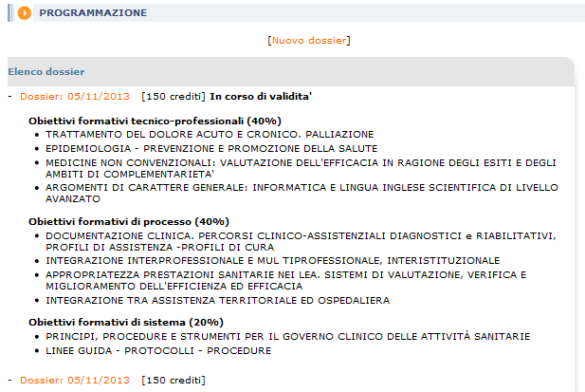

Slide 17
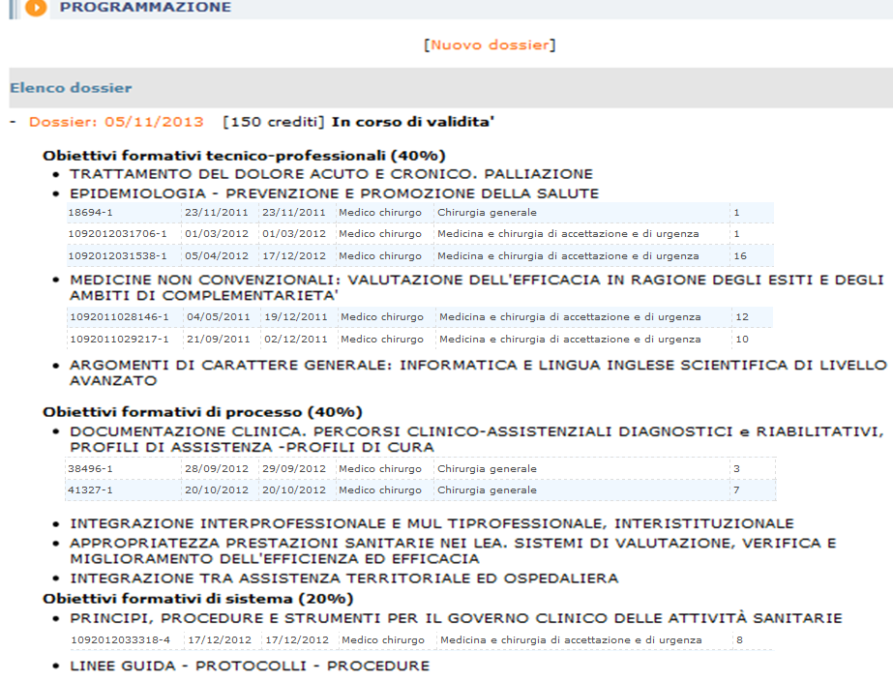
Il dossier si popola … con i report

Slide 18
Caratteristiche di questo modello di dossier individuale
Pertanto si è implementato un modello informatico di Dossier formativo individuale :
  Semplice e facilmente intellegibile, basato su standard ‘open’ quali xml
  Standard per tutto il territorio Nazionale.
  Facilmente trasmissibile ed elaborabile
  Una struttura che consenta alle Regioni più strutturate di implementare approfondimenti, partendo dalla base condivisa, del Dossier Formativo.
  Permetta al Professionista alcuni gradi di libertà nella scelta della formazione e del soggetto erogante la stessa.
  Gestibile da Ordini /Collegi /Associazioni in maniera intuitiva in relazione alla propria struttura organizzativa.

Slide 19
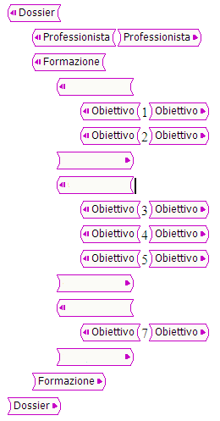
Immaginando il Dossier come un oggetto, che domani potrebbe essere interscambiato con altre istituzioni, aperto, ‘sicuro’
Si può descrivere un oggetto xml ….
Il modello graficamente si potrebbe rappresentare come a lato.
Tra dossier atteso e dossier realizzato varierebbe solo la presenza delle informazioni relative alle partecipazioni

Slide 20
Criticità da superare per un efficace sperimentazione
Sforzo da parte del professionista di immaginare la formazione attesa e di esprimerla in termini di aree e obiettivi
Motivazioni/incentivo all’implementazione del dossier individuale (passaggio da soddisfare un obbligo a pianificare la formazione)
Professionista non ricerca formazione sulla base dell’obiettivo
Provider non pubblicizzano obiettivo formativo evento
Uniformità di Report di tutti i sistemi Accreditanti con la stessa tabella di obiettivi definiti.
    Perché possa essere funzionale un dossier basato su obiettivi formativi, tutti gli attori del sistema ECM devono assegnare un ruolo centrale agli obiettivi formativi

